Slide 1
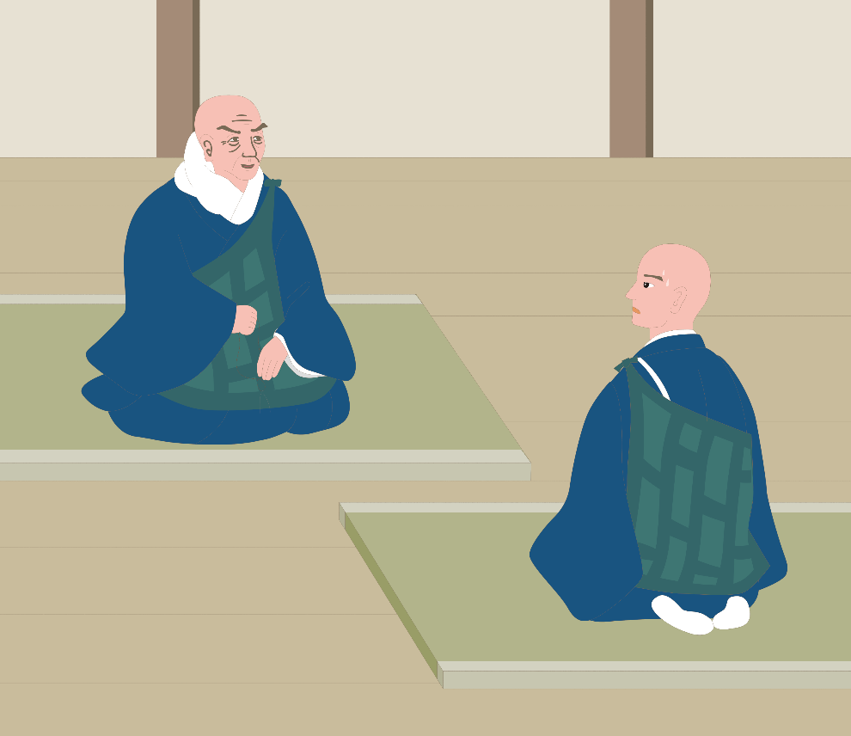
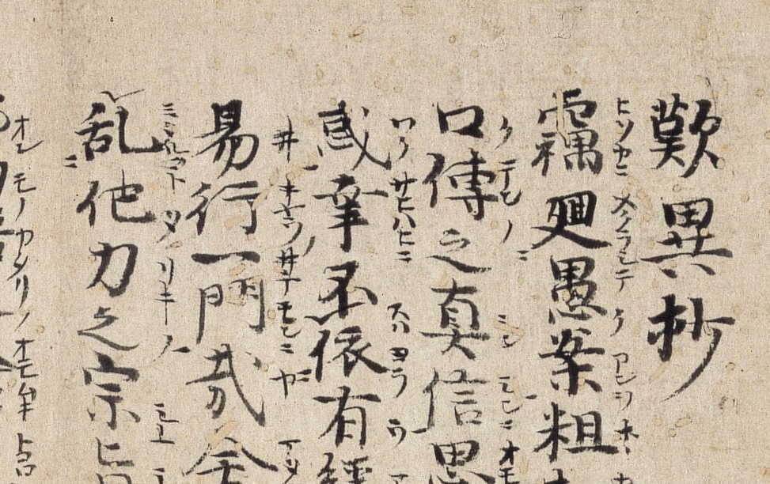
めて学ぶ
初
『歎異抄』講座
第 ４ 回
第三条 悪人正機
●年●月●日（●）
●●●●

Slide 2
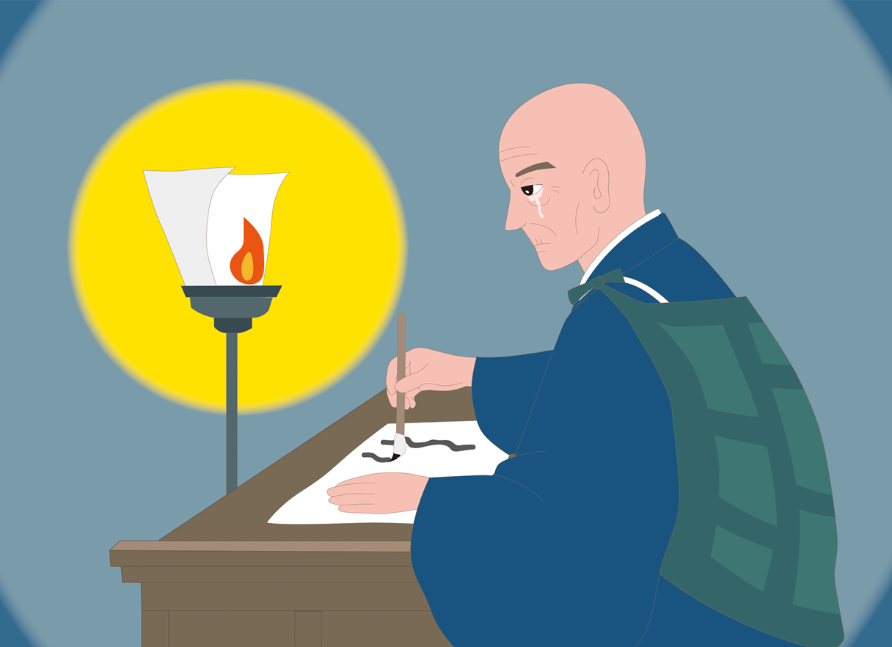
『歎異抄』とは
・親鸞聖人の面授の門弟で
あった、常陸国河和田
（茨城県水戸市）の唯円が
著者と言われている。
異
歎
・親鸞聖人の教えと異なる誤った
理解をする者がいることを歎き
悲しんで、教えの正意を示そう
と執筆された書。

Slide 3
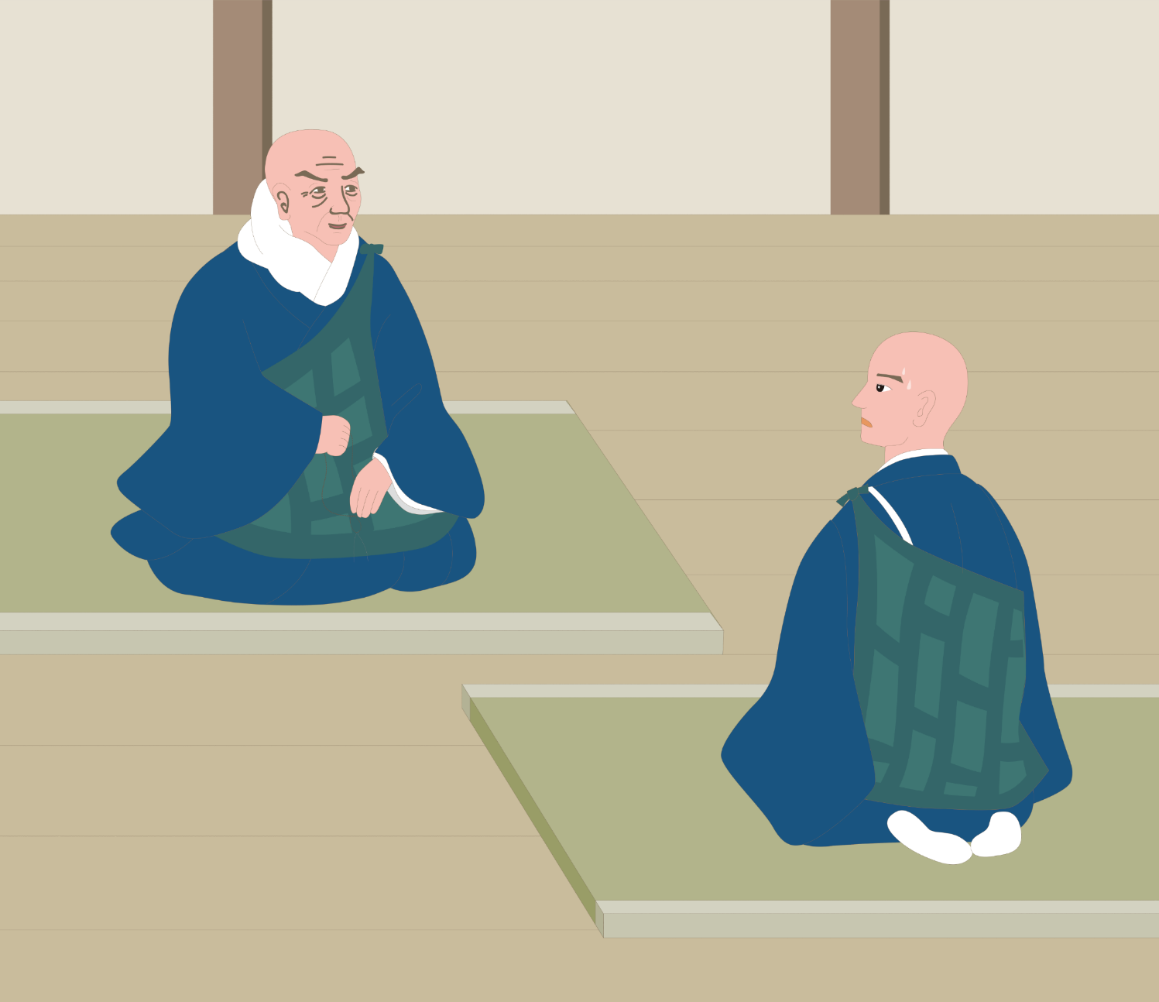
『歎異抄』の魅力
親鸞聖人の人柄が伝わる
門弟と交わされた飾り気のないお言葉の中に、親鸞聖人の生きた声が聞こえてくる。

Slide 4
『歎異抄』第三条
『歎異抄』で一番有名な悪人正機が説かれている

Slide 5

本日の内容
１、善人と悪人
２、自力と他力
３、悪人成仏
４、悪人正機の源流

Slide 6
本日の内容
１、善人と悪人

Slide 7
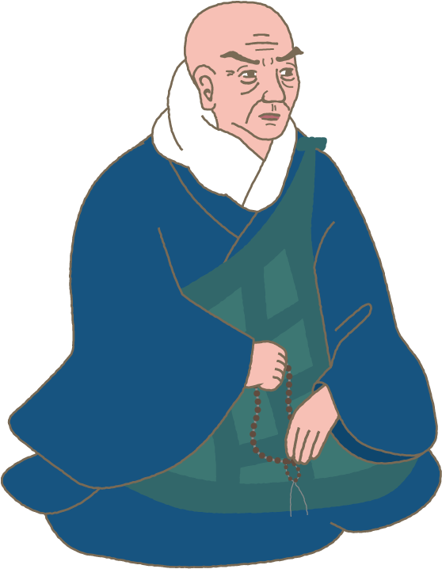
善人なほもつて往生をとぐ。いはんや悪人をや。しかるを世のひとつねにいはく、「悪人なほ往生す。いかにいはんや善人をや」。この条、一旦そのいはれあるに似たれども、本願他力の意趣にそむけり。

Slide 8
そのゆゑは、自力作善のひとは、ひとへに他力をたのむこころかけたるあひだ、弥陀の本願にあらず。しかれども、自力のこころをひるがへして、他力をたのみたてまつれば、真実報土の往生をとぐるなり。

Slide 9
煩悩具足のわれらは、いづれの行にても生死をはなるることあるべからざるを、あはれみたまひて願をおこしたまふ本意、悪人成仏のためなれば、他力をたのみたてまつる悪人、もつとも往生の正因なり。

Slide 10
よつて善人だにこそ往生すれ、まして悪人はと、仰せ候ひき。

Slide 11
（現代語訳）
善人でさえ浄土に往生することができるのです。まして悪人はいうまでもありません。
ところが世間の人は普通、「悪人でさえ往生するのだから、まして善人はいうまでもない」といいます。

Slide 12
これは一応もっともなようですが、本願他力の救いのおこころに反しています。なぜなら、自力で修めた善によって往生しようとする人は、ひとすじに本願のはたらきを信じる心が欠けているから、阿弥陀仏の本願にかなっていないのです。

Slide 13
しかしそのような人でも、自力にとらわれた心をあらためて、本願のはたらきにおまかせするなら、真実の浄土に往生することができるのです。

Slide 14
あらゆる煩悩を身にそなえているわたしどもは、どのような修行によっても迷いの世界をのがれることはできません。

Slide 15
阿弥陀仏は、それをあわれに思われて本願をおこされたのであり、そのおこころはわたしどものような悪人を救いとって仏にするためなのです。

Slide 16
ですから、この本願のはたらきにおまかせする悪人こそ、まさに浄土に往生させていただく因を持つものなのです。
それで、善人でさえも往生するのだから、まして悪人はいうまでもないと、聖人は仰せになりました。

Slide 17
善人なほもつて往生をとぐ。いはんや悪人をや。しかるを世のひとつねにいはく、「悪人なほ往生す。いかにいはんや善人をや」。この条、一旦そのいはれあるに似たれども、本願他力の意趣にそむけり。

Slide 18
（現代語訳）
善人でさえ浄土に往生することができるのです。まして悪人はいうまでもありません。
ところが世間の人は普通、「悪人でさえ往生するのだから、まして善人はいうまでもない」といいます。

Slide 19
善人なほもつて往生をとぐ。いはんや悪人をや。
悪人を救済の正しき対象（めあて）とする
悪人正機
あ く
に ん
しょう
き
まさ

Slide 20
第三条
『歎異抄』
悪人正機
親鸞教義の特色
といえば、

Slide 21
？
「悪人正機」という
言葉は、
親鸞聖人の何という
書物に出てくるの？

Slide 22
「悪人正機」
親鸞聖人の書物には
出てこない
『教行信証』
になし
『歎異抄』
にもなし

Slide 23
「悪人正機」
親鸞聖人ご自身が
使われた言葉ではない
後の真宗の学僧が
つくった言葉
Notes:
・「悪人正機」という言葉の最も早い用例は、江戸時代に著された寿國の『歎異抄可笑記』に見いだすことができる。

Slide 24
悪人正機
対句
善人傍機
仏の救いの対象となっている者
機

Slide 25
正機
仏の救いの中心に
位置している者
傍機
仏の救いのわきに
位置している者

Slide 26
阿弥陀仏の救いのめあて
（生きとし生けるもの）
正機
傍機
傍機
傍機

Slide 27
阿弥陀仏の救いのめあて
（生きとし生けるもの）
悪人
善人
善人
善人

Slide 28
悪人正機
善人傍機
「善人なほもつて往生をとぐ。いはんや悪人をや。」
阿弥陀仏の救いの内容を示す言葉

Slide 29
しかし…
この言葉は…
親鸞聖人は
悪い行為を勧める
教えを説いた
という誤解が生じやすい！

Slide 30
ぞ う
あ く
む
げ
造悪無礙の異義
悪事を犯しても浄土往生の
さまたげにならないと聞いて思うままに悪をふるまう
とんでもない誤解！

Slide 31
仏教の善悪

Slide 32
善
善業（善い行為）のこと。また、その果報も含めていう場合もある。
善機
善なる心を抱き、善なる行為をなす者のこと。
（善人）
（『浄土真宗辞典』）

Slide 33
悪
道理に背くこと。現世や来世において苦の報いを招く行為、悪業のこと。
→じゅうあく〔十悪〕
悪機
悪心を抱き、悪なる行為をなす者のこと。
（悪人）
（『浄土真宗辞典』）

Slide 34
十悪
せっしょう
あっ く
①殺生（生き物を殺す）
②偸盗（ぬすみ）
③邪淫（邪な性の交わり）
④妄語（うそいつわり）
⑤両舌（二枚舌）
⑥悪口（罵りの言葉）
⑦綺語（飾った言葉）
⑧貪欲（むさぼり）
⑨瞋恚（いかり）
⑩愚痴（おろかさ）
ちゅうとう
き ご
じゃいん
とんよく
よこしま
もう ご
しん に
りょうぜつ
ぐ ち

Slide 35
善
自他共に幸せ（楽果）を
もたらす行為
楽果の究極→煩悩の消滅した
「涅槃」
仏陀と成る行為

Slide 36
悪
自他共に不幸（苦果）を
もたらす行為
苦果の究極→絶え間なく苦しみ
をうける「無間地獄」
地獄に堕ちる行為

Slide 37

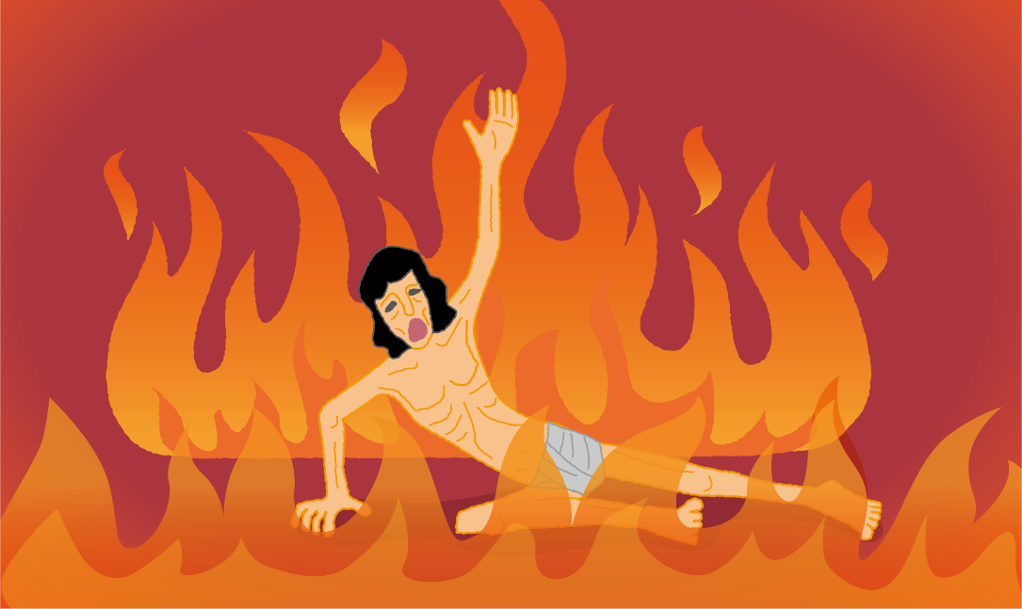
善因楽果
涅槃
善
楽果
地獄
悪因苦果
悪
苦果

Slide 38
諸の悪は作すこと莫れ。
衆の善はつつしんで行い、
自らその意を浄くする。
これ諸仏の教えなり。
《すべての仏に共通する教え》
七仏通誡の偈
諸 悪 莫 作
衆 善 奉 行
自 浄 其 意
是 諸 仏 教
しち
ぜ
じ
しゅ
しょ
ぶつ
しょ
じょう
ぜん
あく
つう
ご
ぶ
かい
ぶつ
まく
きょう
ぎょう
い
さ
げ
なか
Notes:
・「七仏通誡の偈」は『出曜経』や『摩訶止観』等に説かれる。「七仏」とは「過去七仏」とも呼ばれ、釈尊以前の６人の仏に釈尊を加えた仏のこと。

Slide 39
七仏通誡の偈
は い
あ く
し ゅ
ぜ ん
廃悪修善
悪をやめて善をなす
仏教の最も基本的な教え

Slide 40
『仏説観無量寿経』（観経）
仏教の教えを修す
善人
仏教の戒律を守る
世俗の善を修す
悪人
悪業を行う
Notes:
・浄土真宗の教えでは、『観経』の九品往生は、自力にとられるものを誘引するための釈尊の方便とみる。

Slide 41
仏陀
最高の善人
近い
善人
救われやすい
悪人
遠い
救われにくい

Slide 42
仏陀に近い善人が
悪人より救われやすいのは当然といえる
だから『歎異抄』では…

Slide 43
ところが世間の人は普通、「悪人でさえ往生するのだから、まして善人はいうまでもない」といいます。
しかるを世のひとつねにいはく、「悪人なほ往生す。いかにいはんや善人をや」。

Slide 44
善人正機
しかるを世のひとつねにいはく、「悪人なほ往生す。いかにいはんや善人をや」。
仏教の常識
世間の常識
悪人傍機

Slide 45
しかし親鸞聖人は…
仏教の廃悪修善の教えからすると善人正機は間違いとはいえない
しかるを世のひとつねにいはく、「悪人なほ往生す。いかにいはんや善人をや」。

Slide 46
「善人なほもつて往生をとぐ。いはんや悪人をや。」
悪人正機
を説かれる

Slide 47

悪人正機の教えには、
世間の善悪の常識や、
仏教の廃悪修善の常識を
超えた、一切衆生を救う
阿弥陀仏の平等の救いが
示されている

Slide 48
ここまでのポイント
☆「悪人正機」は悪人が阿弥
陀仏の救いの中心にいるこ
と示す言葉。
☆「悪人正機」は仏教の廃悪
修善の常識を超えた教えで
ある。

Slide 49
本日の内容
１、善人と悪人
２、自力と他力
３、悪人成仏
４、悪人正機の源流

Slide 50
本日の内容
２、自力と他力

Slide 51
これは一応もっともなようですが、本願他力の救いのおこころに反しています。
これは一応もっともなようですが、本願他力の救いのおこころに反しています。
この条、一旦そのいはれあるに似たれども、本願他力の意趣にそむけり。
この条、一旦そのいはれあるに似たれども、本願他力の意趣にそむけり。

Slide 52
本願他力
本願
他力

Slide 53
本願
第十八願
阿弥陀仏の衆生救済の
根本となる願い

Slide 54
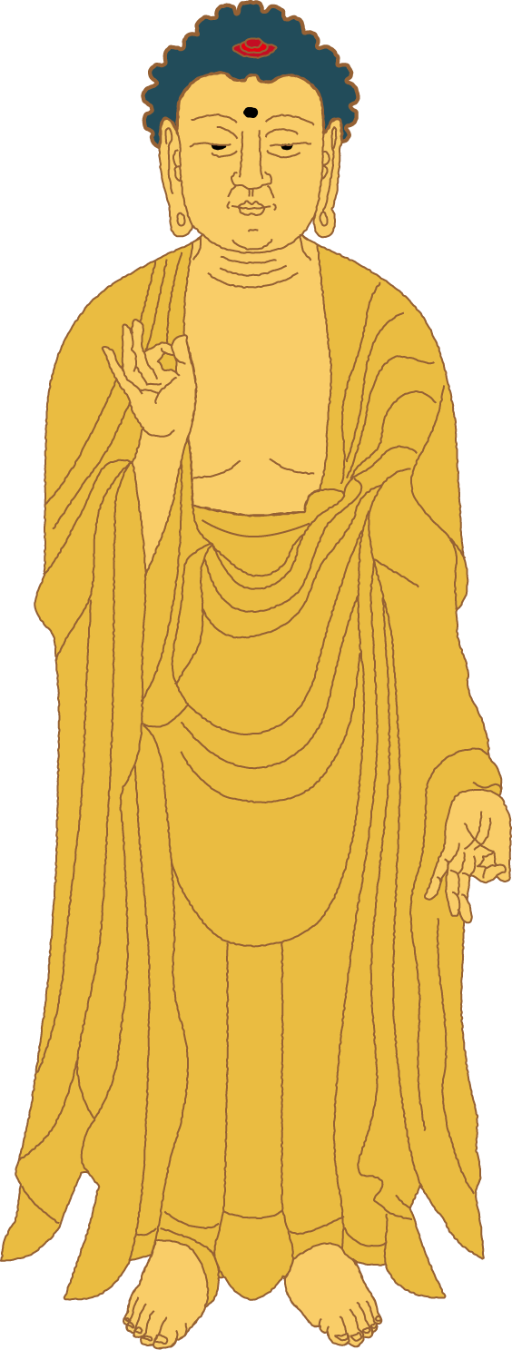
わたしが仏になるとき、
すべての人々が心から信じて、わたしの国に生れたいと願い、
わずか十回でも念仏して、
もし生れることができないよ
うなら、
わたしは決してさとりを開き
ません。
第十八願

Slide 55
第十八願
われを信じ
わが名を
称えるものを
必ず浄土に
往生させよう
という願い

Slide 56
本願他力
本願
他力

Slide 57
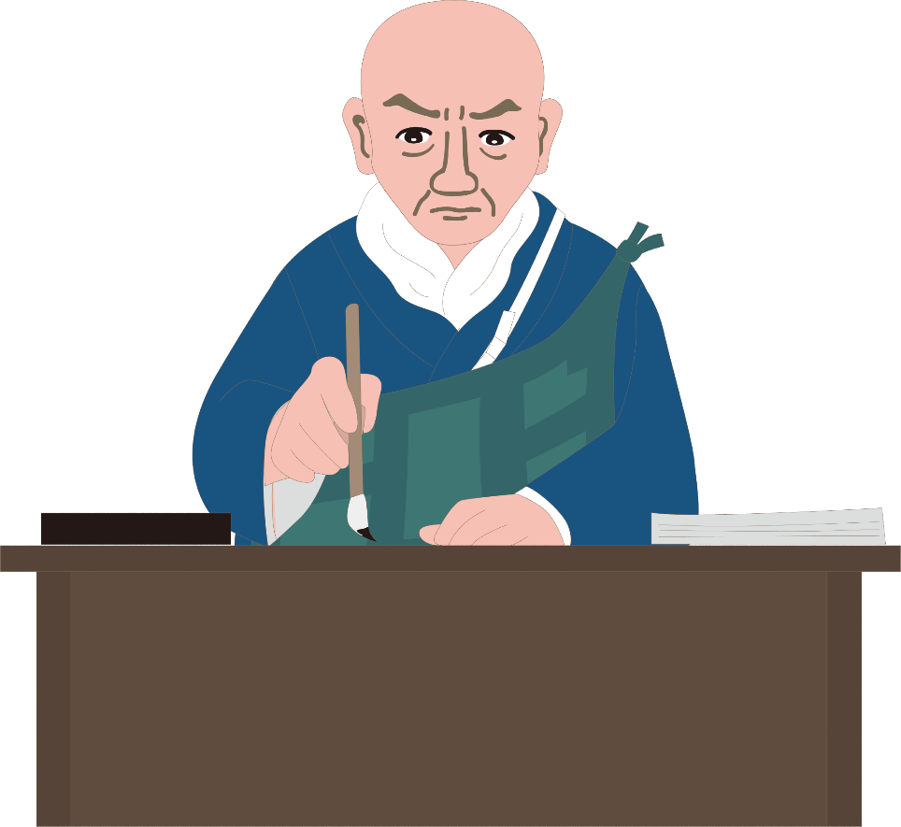
他 力
他力といふは如来の本願力なり。
阿弥陀仏の
本願力
（『教行信証』行巻）
阿弥陀仏の
本願のはたらき

Slide 58
第十八願
われを信じ
わが名を
称えるものを
必ず浄土に
往生させよう
という願い

Slide 59
とはたらいている
われを信じ
わが名を
称えよ
必ず浄土に
往生させる

Slide 60

本願のはたらきを
信じる心
信 心

Slide 61
信心
往生成仏の
正しき（正当な）因
信心正因
本願の救いは、
信心によって成立する

Slide 62

歎異抄
信心
「他力をたのむこころ」
・本願のはたらきを信じる心
・本願のはたらきにおまかせ
する心

Slide 63
これは一応もっともなようですが、本願他力の救いのおこころに反しています。
この条、一旦そのいはれあるに似たれども、本願他力の意趣にそむけり。

Slide 64
「この条」
悪人でさえ救われるのだから、まして善人はいうまでもない。
阿弥陀仏の本願他力の救いのおこころに
反している

Slide 65
なぜなら、自力で修めた善によって往生しようとする人は、ひとすじに本願のはたらきを信じる心が欠けているから、阿弥陀仏の本願にかなっていないのです。
なぜなら、自力で修めた善によって往生しようとする人は、ひとすじに本願のはたらきを信じる心が欠けているから、阿弥陀仏の本願にかなっていないのです。
そのゆゑは、自力作善のひとは、ひとへに他力をたのむこころかけたるあひだ、弥陀の本願にあらず。
そのゆゑは、自力作善のひとは、ひとへに他力をたのむこころかけたるあひだ、弥陀の本願にあらず。

Slide 66
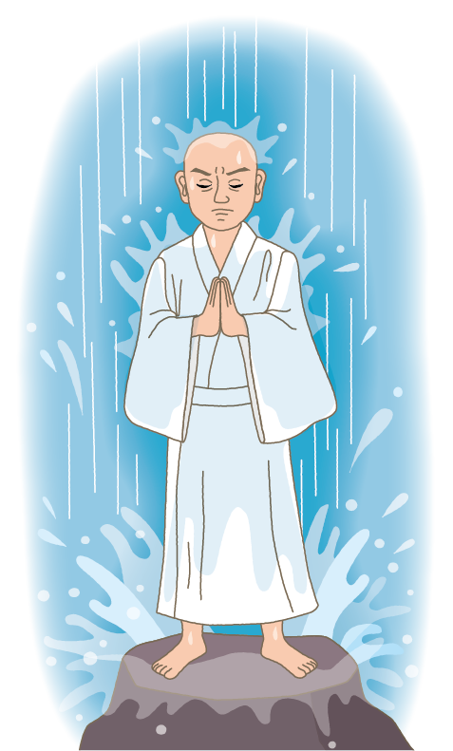
自力作善のひと
自分の能力や知識をたのみとして、積み重ねた善によって往生成仏をめざす人

Slide 67
自力作善のひと
「ひとすじに本願のはたらきを信じる心（信心）が欠けている」
自分の力を信じているので
阿弥陀仏の本願他力の救いを
信じていない

Slide 68
自力作善のひと
「ひとすじに本願のはたらきを信じる心（信心）が欠けている」
阿弥陀仏の本願にかなわず、往生できない

Slide 69
しかしそのような人でも、自力にとらわれた心をあらためて、本願のはたらきにおまかせするなら、真実の浄土に往生することができるのです。
しかれども、自力のこころをひるがへして、他力をたのみたてまつれば、真実報土の往生をとぐるなり。

Slide 70

自力をたのむ心をあらためて
本願他力におまかせする（回心）
阿弥陀仏の浄土（報土）
に往生することができる

Slide 71
自力をたよりとする善人も、自力の限界に気づき、自力の心を捨てて本願他力におまかせすれば、阿弥陀仏の浄土に往生することができる。
善人なほもつて
往生をとぐ

Slide 72

注意
仏教において自力と他力は、悟りをめざす仏道を歩む上でのみ使われる言葉。
自分の力、他人の力ということではない。

Slide 73
ここまでのポイント
☆信心は往生成仏の正因である。
阿弥陀仏の本願他力の救いは
信心によって成立する。
☆自力作善の行者は、自分を信じ
ているので、阿弥陀仏の救いを
信じていない。だから阿弥陀仏
の浄土に往生できない。

Slide 74
ここまでのポイント
☆自力をたのむ善人も、自力のこ
ころを転換（回心）して、
阿弥陀仏の本願他力をたのめば（信心）、真実の浄土である報土
に往生することができる。

Slide 75
本日の内容
１、善人と悪人
２、自力と他力
３、悪人成仏
４、悪人正機の源流

Slide 76
本日の内容
３、悪人成仏

Slide 77
煩悩具足のわれらは、いづれの行にても生死をはなるることあるべからざるを、あはれみたまひて願をおこしたまふ本意、悪人成仏のためなれば、他力をたのみたてまつる悪人、もつとも往生の正因なり。

Slide 78
あらゆる煩悩を身にそなえているわたしどもは、どのような修行によっても迷いの世界をのがれることはできません。
煩悩具足のわれらは、いづれの行にても生死をはなるることあるべからざる……

Slide 79
煩悩
わずら
な や
心身を煩わせ悩ませる
精神作用の総称
衆生が迷いの世界を
流転する根本の原因

Slide 80
三毒の煩悩
とん よく貪欲
＝むさぼり。自分中心の欲望
を際限なく追求する心。
しん に瞋恚
＝いかり。自分に都合の悪い
ものを排除しようとする心。
ぐ ち
愚痴
＝おろかさ。自分中心にものを
考え、真実を見ようとしない。

Slide 81
あらゆる煩悩を身にそなえている私どもは、どのような修行によっても迷いの世界をのがれることはできません。
天
迷いの世界
人間
修羅
畜生
餓鬼
地獄

Slide 82
どのような行も満足に修めることのできないわたしには、どうしても地獄以外に住み家はないからです。
いづれの行もおよびがたき身なれば、とても地獄は一定すみかぞかし。
『歎異抄』第二条

Slide 83
いづれの行
自力作善の修行
煩悩具足の悪人には
迷いの世界からのがれるような
善行をなすことはできない
阿弥陀仏はすべて
見通されている！

Slide 84
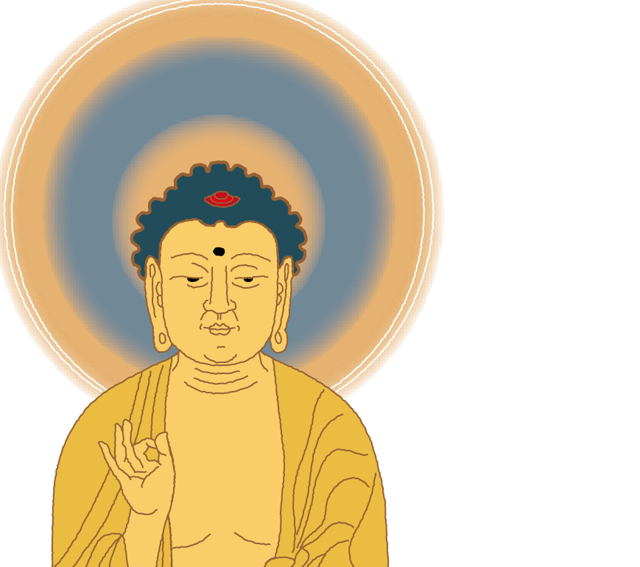
阿弥陀仏はすべて
見通されている！

Slide 85
阿弥陀仏は、それをあわれに思われて本願をおこされたのであり、そのおこころはわたしどものような悪人を救いとって仏にするためなのです。
あはれみたまひて願をおこしたまふ本意、悪人成仏のため……

Slide 86

阿弥陀仏の本願は
悪人を仏にするために
建てられ、成就された

Slide 87

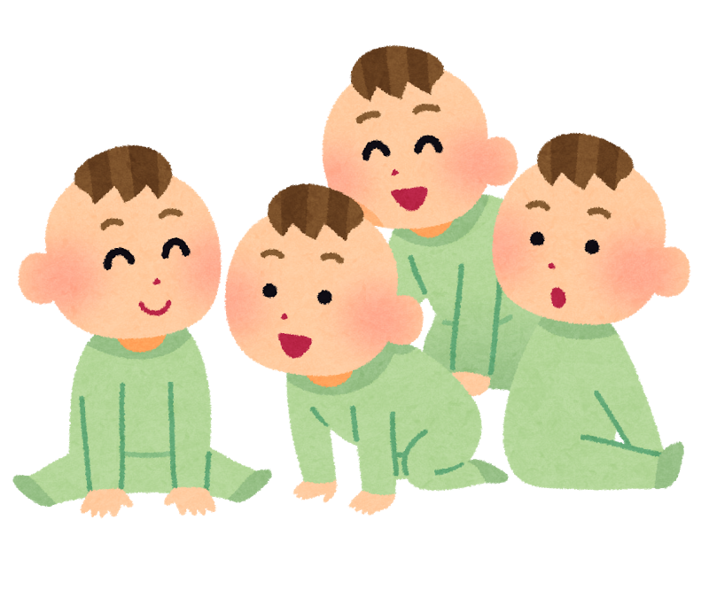
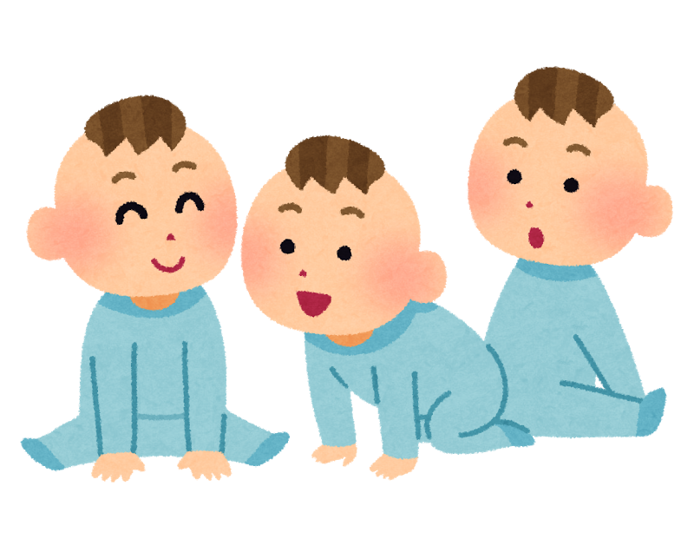
親の愛は平等
七つ子
どの子も
かわいいわ

Slide 88

あるとき、ひとりの子が重い病気
になってしまいました・・・
うえ～ん

Slide 89
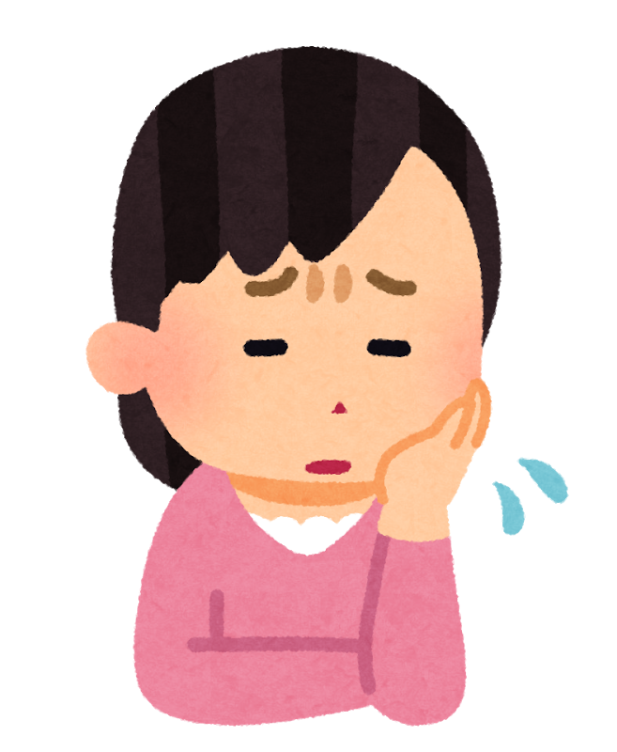
親の愛は、病気の子に向かって
特別により大きくかけられる
この子が一番心配
うえ～ん

Slide 90
七人の子をもつ親にとって、その愛は七子に平等にかけられているが、もし重病にかかった子があれば、親の心配はひとえに重病の子に重くかけられる。
『涅槃経』「梵行品」七子の譬え

Slide 91
わたしが仏になるとき、
すべての人々が心から信じて、わたしの国に生れたいと願い、
わずか十回でも念仏して、
もし生れることができないよ
うなら、
わたしは決してさとりを開き
ません。
第十八願（本願）

Slide 92
弥陀の本願には、老少・善悪のひとをえらばれず、
ただ信心を要とすとしるべし。そのゆゑは、罪悪深重・煩悩熾盛の衆生をたすけんがための願にまします。
『歎異抄』第一条
じんじゅう
し じょう

Slide 93
（現代語訳）
阿弥陀仏の本願は老いも若きも善人も悪人もわけへだてなさいません。ただ、その本願を聞きひらく信心がかなめであると心得なければなりません。なぜなら、深く重い罪を持ち、激しい煩悩をかかえて生きるものを救おうとしておこされた願いだからです。
（現代語訳）
阿弥陀仏の本願は老いも若きも善人も悪人もわけへだてなさいません。

Slide 94




万人平等の救い

Slide 95
（現代語訳）
阿弥陀仏の本願は老いも若きも善人も悪人もわけへだてなさいません。ただ、その本願を聞きひらく信心がかなめであると心得なければなりません。なぜなら、深く重い罪を持ち、激しい煩悩をかかえて生きるものを救おうとしておこされた願いだからです。
（現代語訳）
阿弥陀仏の本願は老いも若きも善人も悪人もわけへだてなさいません。ただ、その本願を聞きひらく信心がかなめであると心得なければなりません。なぜなら、深く重い罪を持ち、激しい煩悩をかかえて生きるものを救おうとしておこされた願いだからです。

Slide 96
阿弥陀仏の本願
善悪の区別なく
救いのめあてとする
特別に悪人をめあてとする
いったいどういうこと？

Slide 97
万人を等しく救うためには？
迷いの世界を抜け出すために
役立つものを何一つもたない者を
目当てとした救いが必要

Slide 98




みんなを向こうの島に
連れて行く場合、
泳げない人に
合わせた方法が必要

Slide 99




泳げる人も泳げない人も
等しく渡ることができる

Slide 100
本願の救い
悪人に合わせた救い
救われがたき悪人が
救われる教えは、
すべての衆生が救われる教え
万人平等の救い

Slide 101
万人平等の救い
衆生の善悪に関係のない救い
衆生に何も求めない
一方的な他力の救い
信心一つの救い

Slide 102
悪人成仏のためなれば、他力をたのみたてまつる悪人、もつとも往生の正因なり。
本願他力の救いは、往生成仏に役立つものを何一つもたない悪人を仏にするため
悪人が往生成仏する
因は、
他力におまかせる信心
をおいて他にない

Slide 103
それで、善人でさえも往生するのだから、まして悪人はいうまでもないと、聖人は仰せになりました。
よつて善人だにこそ往生すれ、まして悪人はと、仰せ候ひき。

Slide 104
よつて善人だにこそ往生すれ、まして悪人はと、仰せ候ひき。
善人でさえも往生できるのだから、まして阿弥陀仏の救いの目当てである悪人が往生できるのはいうまでもない。

Slide 105
ここまでのポイント①
☆阿弥陀仏は、煩悩をすべてそ
なえた悪人が、どのような自
力の修行をしても迷いの世界
から離れられないことを、見
通して本願を建てられた。

Slide 106
ここまでのポイント②
☆本願他力の救いは、悪人を成
仏させることを第一の目的と
する。
☆なぜなら、極重の悪人を救う
ことによって、一切の衆生を
救うことができるからである。

Slide 107
ここまでのポイント③
☆万人平等の救いは、衆生の善
悪を問わない一方的な他力の
救いによって実現する。
☆本願他力の教えにおいては、
他力におまかせする信心が往
生成仏の因である。

Slide 108
本日の内容
１、善人と悪人
２、自力と他力
３、悪人成仏
４、悪人正機の源流

Slide 109
本日の内容
４、悪人正機の源流

Slide 110
よつて善人だにこそ往生すれ、まして悪人はと、仰せ候ひき。
～と〈親鸞聖人は〉
仰せられました。

Slide 111
第三条・第十条
第一条・第二条・第四条～第九条
この違いには、
何か意味があるのでは？
～と仰せ候ひき。
（～と、〈親鸞聖人は〉言われました。）
～と云々。

Slide 112

「他力には義なきを義とす」と、聖人（法然）の仰せごとにてありき。
『親鸞聖人御消息』
念仏には無義をもって義とす。不可称不可説不可思議のゆえにと仰せ候ひき。
第十条
（「他力においては義のないことをもって根本の法義とする」と、法然聖人は仰せになりました。）

Slide 113
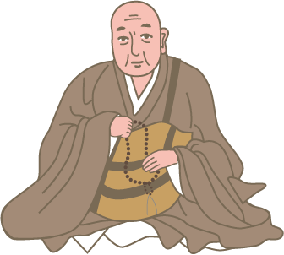
第十条
第三条の言葉も、
法然聖人の言葉だった
可能性がある
（～と法然聖人は仰せになりました。）
～と仰せ候ひき。

Slide 114
ト仰サフフヒキト云々
龍谷大学図書館所蔵
『歎異抄』古写本
（室町時代末期）
オホセ
（ラ）

Slide 115
ト仰サフフヒキト云々
龍谷大学図書館所蔵
室町時代末期
『歎異抄』古写本
（～と法然聖人は仰せになったと親鸞聖人は言われました。）
オホセ
（ラ）

Slide 116
口伝・・口授伝持。口伝えに教えを伝えること。
親鸞聖人が孫の如信上人に口伝された言葉を、曽孫の覚如上人がまとめたもの
本願寺第三代宗主
覚如上人の著作
『口伝鈔』
く でん しょう

Slide 117
悪人正機の教えは
法然聖人から親鸞聖人へ
伝わった（口伝された）もの
本願寺の親鸞聖人が、黒谷の法然聖人から伝承されたお言葉として、如信上人は次のように仰せになりました。（中略）
善人でさえ往生するのだから、まして悪人が往生しないことがあろうか・・・
『口伝鈔』第十九条（現代語訳）
本願寺の親鸞聖人が、黒谷の法然聖人から伝承されたお言葉として、如信上人は次のように仰せになりました。（中略）
善人でさえ往生するのだから、まして悪人が往生しないことがあろうか・・・

Slide 118

大正６年（1917）
京都の醍醐寺三宝院（真言宗）の宝蔵の中から
法然聖人の伝記
（『法然上人伝記（醍醐本）』）
が発見された！
法然上人伝記（醍醐本）
Notes:
・勢観房源智（1183～1238）は十三歳で法然聖人の弟子となり、法然聖人が亡くなるまで身近でお世話していた常随の弟子。

Slide 119
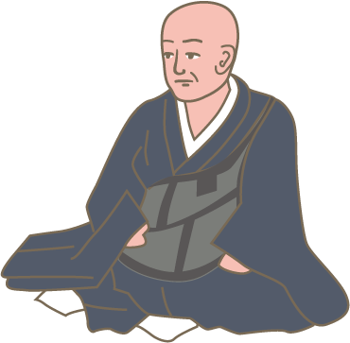
善人なおもって往生す いはんや悪人をやの事 口伝これ有り
法然聖人のおそばにつかえていた勢観房源智が直接聞いた言葉と推測される
善人なおもって往生す いはんや悪人をやの事 口伝これ有り
法然聖人
勢観房源智

Slide 120
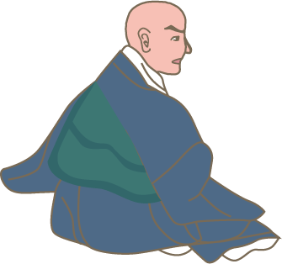
法然上人伝記（醍醐本）
弟子たち
源智上人
善人なほもつて往生をとぐ。いはんや悪人をや。
法 然 聖 人
歎異抄
親鸞聖人
唯 円
口伝鈔
覚如上人
如信上人

Slide 121
ここまでのポイント
☆悪人正機の教えは、法然聖
人が提唱され、親鸞聖人や
源智上人などの弟子に口伝
され、伝承されてきた。

Slide 122
第三条のまとめ①
☆悪人正機の教えは、仏教の廃悪修
善を超えた教えである。
☆自力作善の善人も、自力のこころ
を捨てて、本願他力におまかせす
れば阿弥陀仏の浄土に往生できる。

Slide 123
第三条のまとめ②
☆阿弥陀仏の救いの目的は、悪人を
仏にすることである。なぜなら、
それによって一切衆生を救うこと
ができるからである。
☆本願他力におまかせする信心が、
阿弥陀仏の浄土に往生する正しき
因となる。

